Slide 1
Sciences Physiques
Programme
2ème BAC

Slide 2
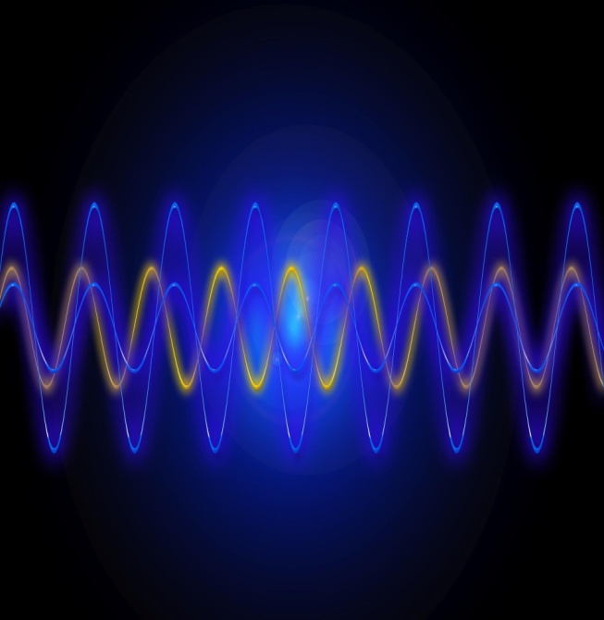
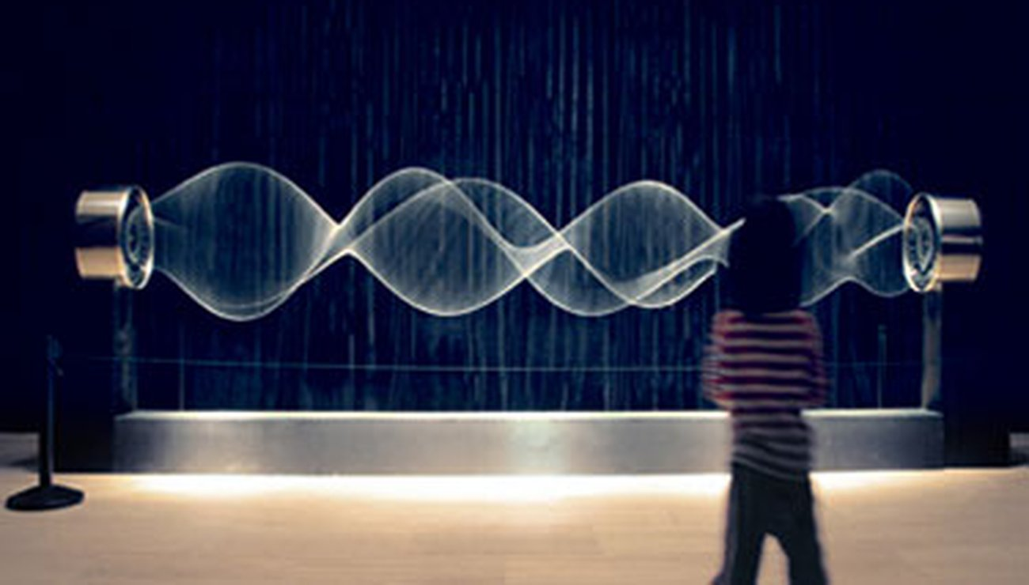
1er Semestre

Slide 3
LES ONDES
1er Semestre

Slide 4
LES ONDES
Ondes mécaniques progressives
1er Semestre

Slide 5
LES ONDES
Ondes mécaniques progressives
1er Semestre
Ondes mécaniques progressives
périodiques

Slide 6
LES ONDES
Ondes mécaniques progressives
1er Semestre
Ondes mécaniques progressives
périodiques
Propagation des ondes lumineuses

Slide 7
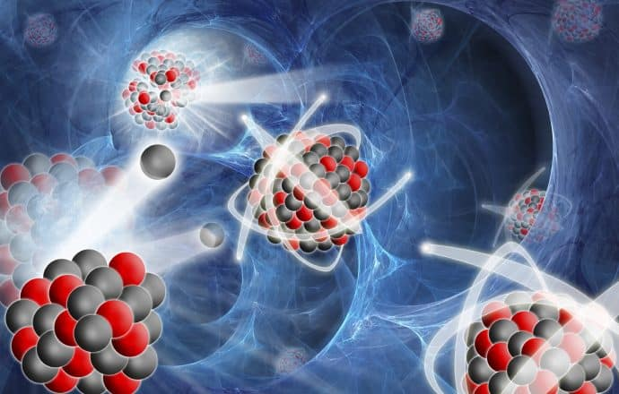

Radioactivité
1er Semestre

Slide 8
Radioactivité
Décroissance radioactive
1er Semestre

Slide 9
Radioactivité
Décroissance radioactive
1er Semestre
Noyaux-Masse et Énergie

Slide 10
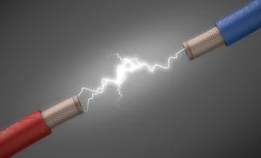
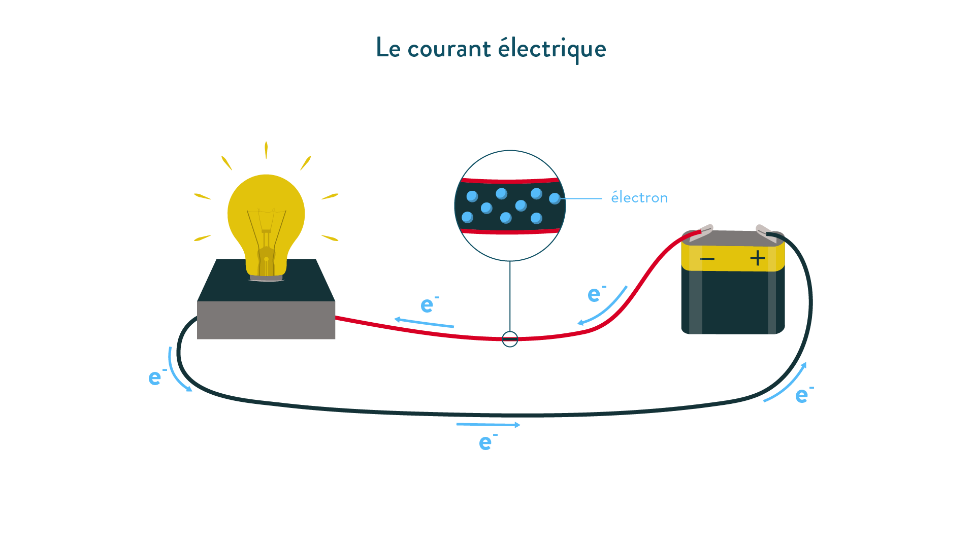
Électricité
1er Semestre

Slide 11
Électricité
Dipôle RC
1er Semestre

Slide 12
Électricité
Dipôle RC
Dipôle RL
1er Semestre

Slide 13
Électricité
Dipôle RC
Dipôle RL
1er Semestre
Oscillations libres d’un circuit RLC série

Slide 14
Électricité
Dipôle RC
Dipôle RL
1er Semestre
Oscillations libres d’un circuit RLC série
Circuit RLC série en régime sinusoïdal forcé

Slide 15
Électricité
Dipôle RC
Dipôle RL
1er Semestre
Oscillations libres d’un circuit RLC série
Circuit RLC série en régime sinusoïdal forcé
Ondes électromagnétiques

Slide 16
Électricité
Dipôle RC
Dipôle RL
1er Semestre
Oscillations libres d’un circuit RLC série
Circuit RLC série en régime sinusoïdal forcé
Ondes électromagnétiques
Modulation d’amplitude

Slide 17
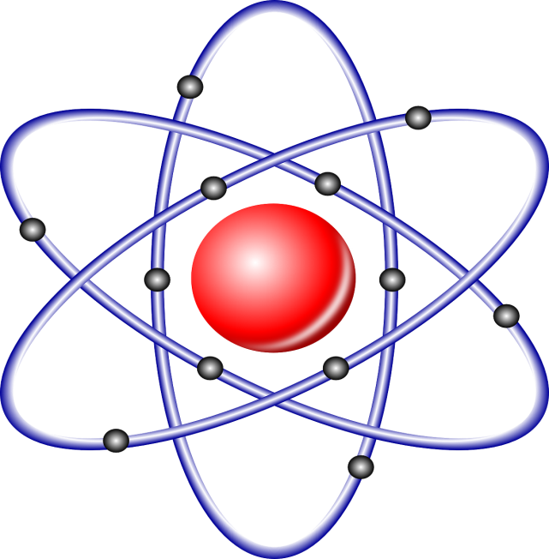
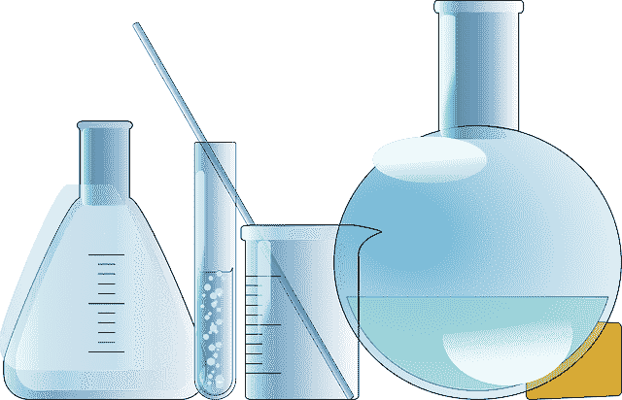
Chimie
1er Semestre

Slide 18
Chimie
Transformations lentes et transformations rapides
1er Semestre

Slide 19
Chimie
Transformations lentes et transformations rapides
Suivi temporel d’une transformation chimique – Vitesse de réaction
1er Semestre

Slide 20
Chimie
Transformations lentes et transformations rapides
Suivi temporel d’une transformation chimique – Vitesse de réaction
1er Semestre
Transformations chimiques s’effectuant dans les 2 sens

Slide 21
Chimie
Transformations lentes et transformations rapides
Suivi temporel d’une transformation chimique – Vitesse de réaction
1er Semestre
Transformations chimiques s’effectuant dans les 2 sens
État d’équilibre d’un système chimique

Slide 22
Chimie
Transformations lentes et transformations rapides
Suivi temporel d’une transformation chimique – Vitesse de réaction
1er Semestre
Transformations chimiques s’effectuant dans les 2 sens
État d’équilibre d’un système chimique
Transformations liées à des réactions acide-base

Slide 23
Chimie
Transformations lentes et transformations rapides
Suivi temporel d’une transformation chimique – Vitesse de réaction
1er Semestre
Transformations chimiques s’effectuant dans les 2 sens
État d’équilibre d’un système chimique
Transformations liées à des réactions acide-base
Dosage acido- basique

Slide 24
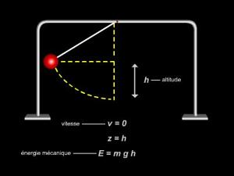
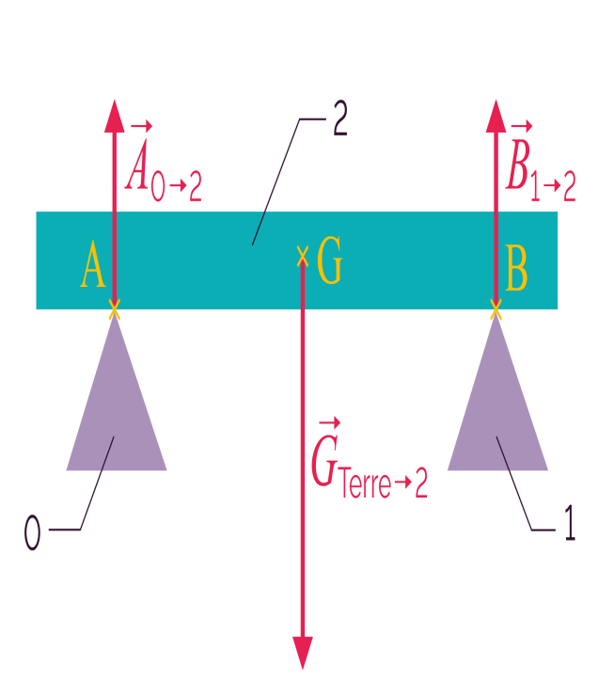
Mécanique
2ème Semestre

Slide 25
Mécanique
Lois de Newton
2ème Semestre

Slide 26
Mécanique
Lois de Newton
Chute libre verticale d’un solide
2ème Semestre

Slide 27
Mécanique
Lois de Newton
Chute libre verticale d’un solide
Mouvements plans
2ème Semestre

Slide 28
Mécanique
Lois de Newton
Chute libre verticale d’un solide
Mouvements plans
Mouvements des satellites et des planètes
2ème Semestre

Slide 29
Mécanique
Lois de Newton
Chute libre verticale d’un solide
Mouvements plans
Mouvements des satellites et des planètes
2ème Semestre
Mouvement de rotation d’un solide autour d’un axe fixe

Slide 30
Mécanique
Lois de Newton
Chute libre verticale d’un solide
Mouvements plans
Mouvements des satellites et des planètes
2ème Semestre
Mouvement de rotation d’un solide autour d’un axe fixe
Systèmes mécaniques oscillants

Slide 31
Mécanique
Lois de Newton
Chute libre verticale d’un solide
Mouvements plans
Mouvements des satellites et des planètes
2ème Semestre
Mouvement de rotation d’un solide autour d’un axe fixe
Systèmes mécaniques oscillants
Aspects énergétiques des oscillations mécaniques

Slide 32
Mécanique
Lois de Newton
Chute libre verticale d’un solide
Mouvements plans
Mouvements des satellites et des planètes
2ème Semestre
Mouvement de rotation d’un solide autour d’un axe fixe
Systèmes mécaniques oscillants
Aspects énergétiques des oscillations mécaniques
Atome et mécanique de Newton

Slide 33

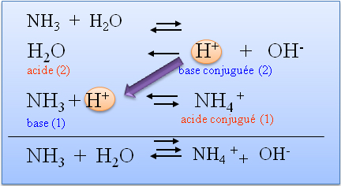
Chimie
2ème Semestre

Slide 34
Chimie
Évolution spontanée d’un système
2ème Semestre

Slide 35
Chimie
Évolution spontanée d’un système
Transformations spontanées dans les piles et production d’énergie
2ème Semestre

Slide 36
Chimie
Évolution spontanée d’un système
Transformations spontanées dans les piles et production d’énergie
2ème Semestre
Transformations forcées (Électrolyse)

Slide 37
Chimie
Évolution spontanée d’un système
Transformations spontanées dans les piles et production d’énergie
2ème Semestre
Transformations forcées (Électrolyse)
Réactions d’estérification et d’hydrolyse

Slide 38
Chimie
Évolution spontanée d’un système
Transformations spontanées dans les piles et production d’énergie
2ème Semestre
Transformations forcées (Électrolyse)
Réactions d’estérification et d’hydrolyse
Contrôle de l’évolution d’un système chimique

